Slide 1
Практический семинар 20.12.2023г «Педагогические сообщества учителей естественно – научного направления как фактор стимулирования педагогов к инновационной деятельности» в рамках работы городского методического объединения учителей биологии и химии РГО на базе «Точки роста» МАОУ СОШ №44 Тема выступления: « Разработка ЧЕК – ЛИСТА для урочной, внеурочной, проектной деятельности и мастер – класса «Лаборатория жизни» Чичканова Татьяна Владимировна учитель биологии, МБОУ СОШ №3

Slide 2
ЧТО тАкОЕ Чек-лист?
это список действий, по которому можно проверить выполненные этапы одного задания или различные задачи.
В нем обычно есть словесное описание пункта и место для отметки.
Перед выполнением задания будет только список.

Slide 3
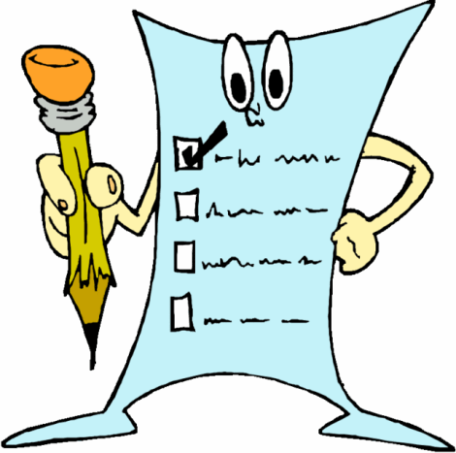
Что такое чек-лист своими словами?
Чек-лист (check-list, или проверочный список) — это перечень, состоящий из пунктов, которые нужно выполнить либо проверить.
Простыми словами, чек-лист — список каких-либо дел,действий на выполнение.

Slide 4
Какие виды чек - листов бывают?
По принципу работы чек – листы можно разделить на два вида: трекеры, «прочитай и сделай», «сделай и проверь».

Slide 5
В чём сила чек - листа?
Чек-лист создают для контроля постоянных процессов.
В чек-листе нужно выполнять каждый пункт, причем часто важна последовательность действий.

Slide 6
Преимущества чек-листов
Чек-листы решают множество задач:
Систематизируют процесс. Чек-лист разбивает сложную работу на части и помогает не упустить из внимания важные детали.
Повышают производительность и исключают ошибки. План действий уже готов, можно сосредоточиться на главном.
Облегчают делегирование. С помощью готовой инструкции проще разобраться в новой задаче без потери качества.
Снижают необходимость в контроле. Учитель (руководитель проекта) может отследить ход работ и корректировать процесс на любом этапе. Четкий алгоритм облегчает проверку задач.
Чек-лист — инструмент, который упорядочивает процесс и упрощает работу. Но это работает только тогда, когда к составлению чек-листа подходят серьезно: соблюдают правила и рекомендации.

Slide 7
ЧЕК – ЛИСТ в РАБОТЕ
это список задач, которые необходимо сделать или проконтролировать.

Slide 8
Как вести чек - листы?
5 правил создания хорошего чек-листа
Чек-лист должен быть кратким.
Понятные и простые формулировки.
Результатом чек-листа должно быть числовое значение.
Измеряемость и явная польза от работы.

Slide 9
Где можно делать чек-листы?
Если выбор пал на мобильные программы, тогда стоит присмотреться на :
Canva. Онлайн-конструктор.
Canva поможет вам создать удобный для чтения и надежный чек-лист.
Разработка своих чек – листов(мастер – классов, проектной деятельности, урока, внеклассного мероприятия итд).

Slide 10
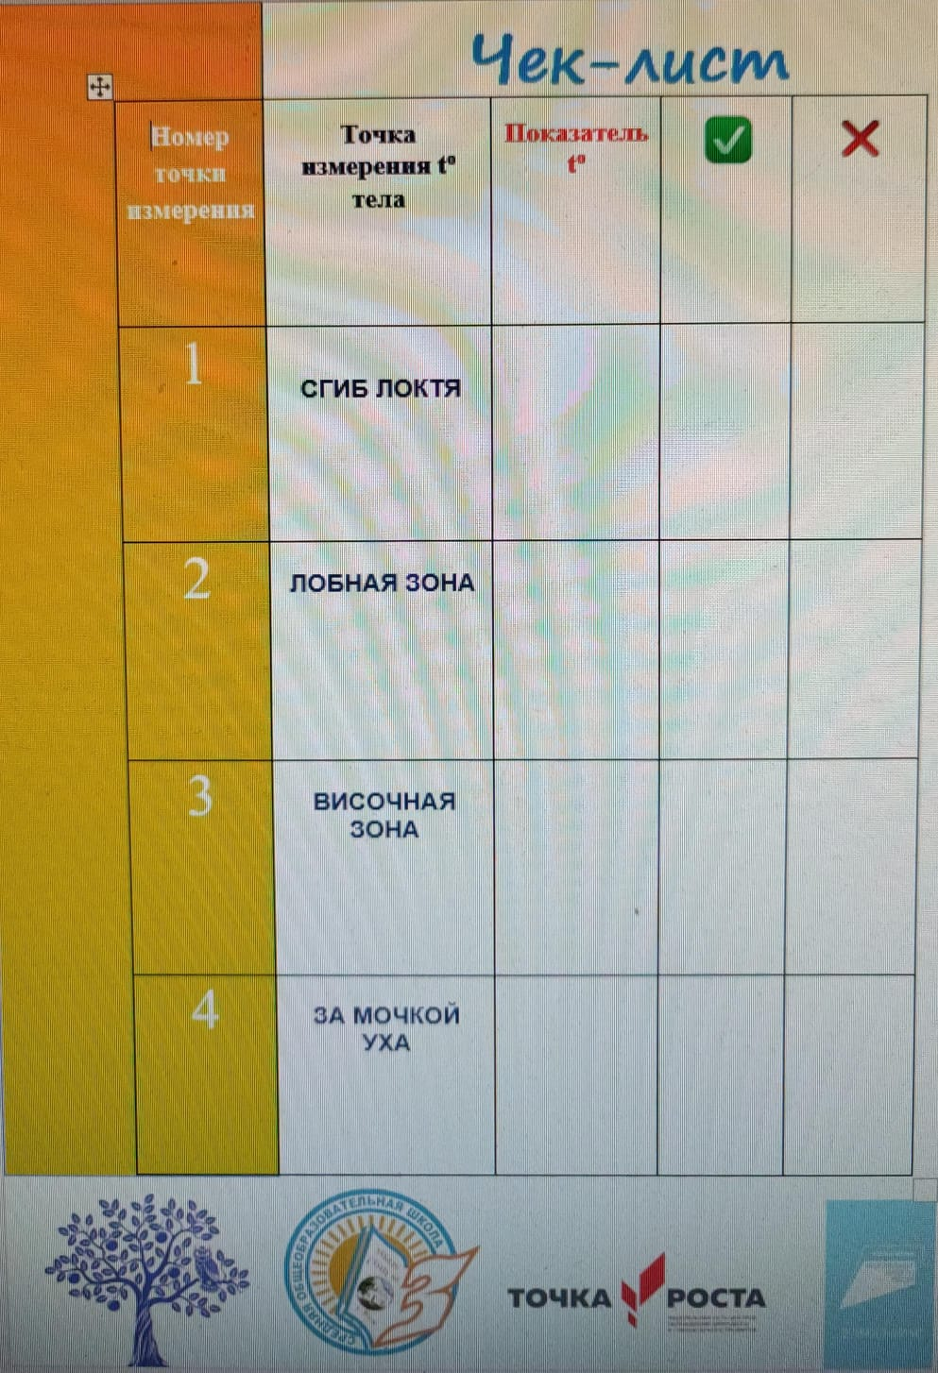
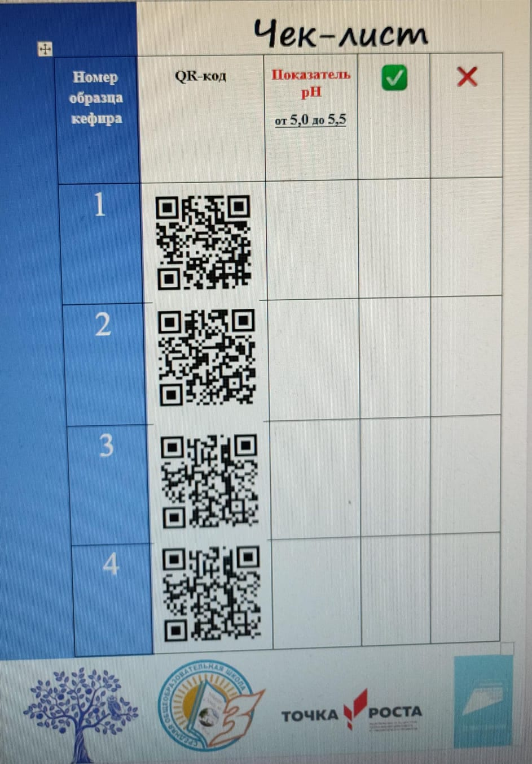
ПРИМЕРЫ ЧЕК – ЛИСТОВ для мастер - класса «ЛАБОРАТОРИЯ ЖИЗНИ»

Slide 11
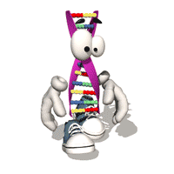
СПАСИБО ЗА ВНИМАНИЕ!

